Slide 1
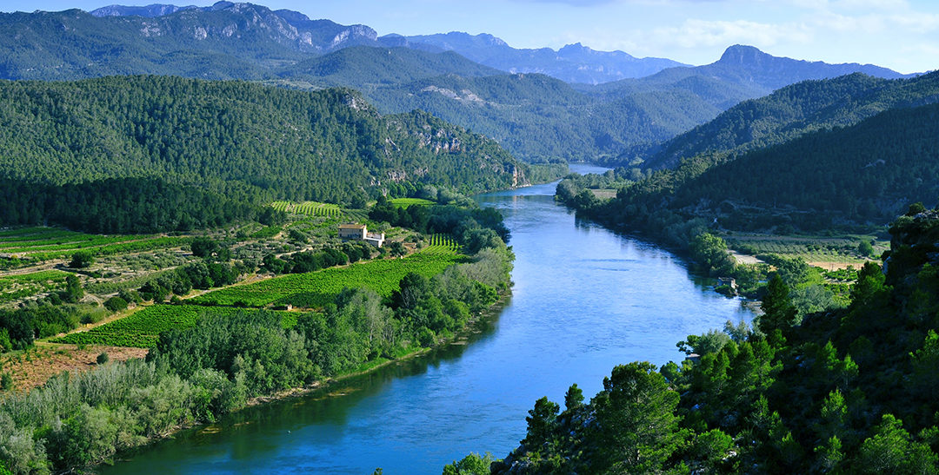
LOS RÍOS

Slide 2
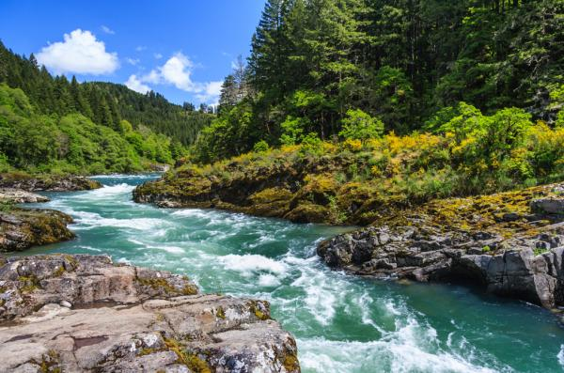
Tema 10
Los ríos son cursos de agua con cauce fijo y caudal permanente.
Presentan una longitud mayor que los torrentes
Su conocimiento es importante para su conservación y para minimizar los riesgos que se derivan de su dinámica.
Los Ríos

Slide 3
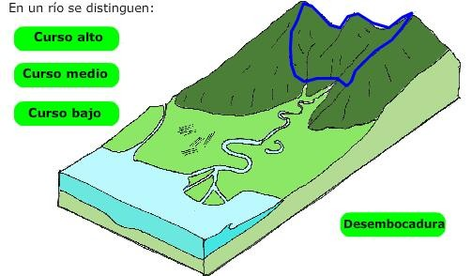
Partes de un río

Slide 4
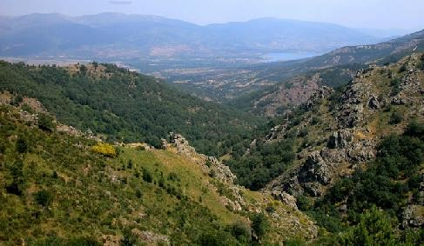
Curso Alto: Tramo con mucha pendiente, por lo que la velocidad del agua es elevada. El agua está muy oxigenada. Se produce sobre todo erosión de materiales.
La acción erosiva se produce, sobre todo en el fondo del lecho generando valles muy pronunciados, en forma de V
Aunque también se forman otras formas como:
Gargantas
Hoces
Barrancos
Rápidos
Cascadas
Pilancones
Marmitas de gigante

Slide 5
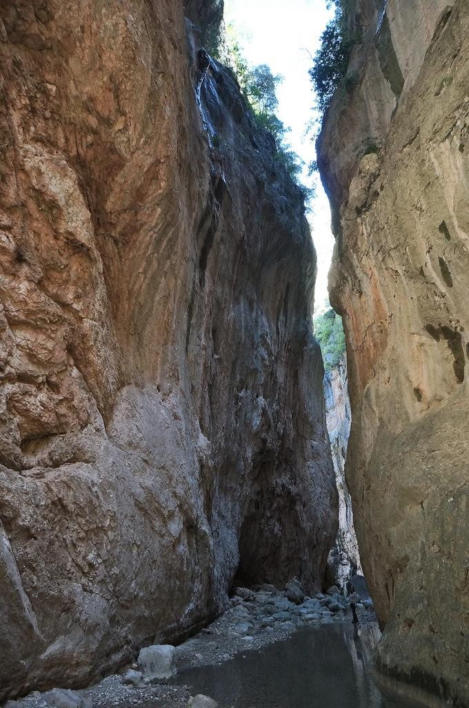
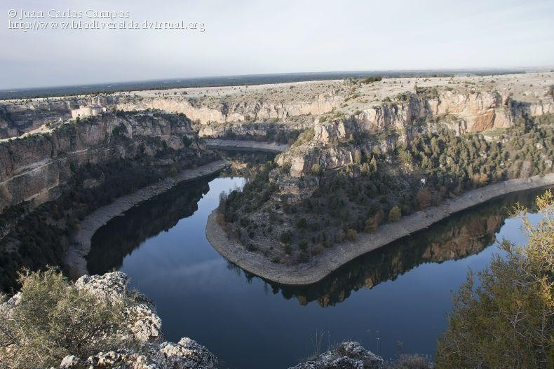

Slide 6
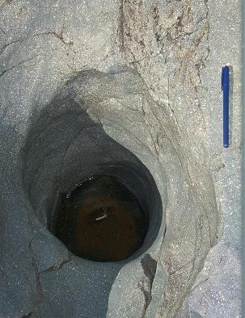
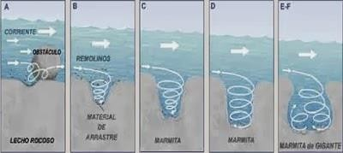
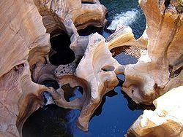

Slide 7
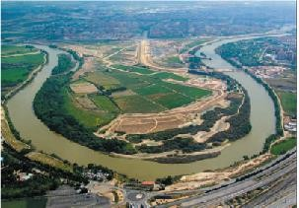
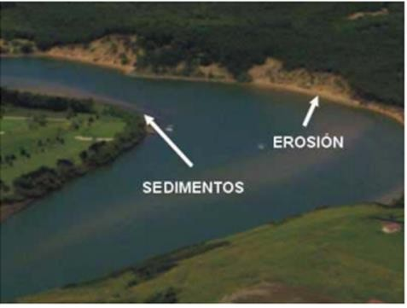
Curso medio: zonas con menos pendiente y la velocidad del agua disminuye, aumenta el ancho del cauce. La principal acción es el transporte de materiales
Este tramo se caracteriza por la aparición de meandros o curvas que van a acompañar al río hasta su desembocadura
El valle se abre por la
acción de los meandros adquiriendo un
fondo plano y unas paredes
inclinadas. A esto se le denomina valle en artesa

Slide 8
Curso bajo: zonas de escasa pendiente por donde el agua se mueve lentamente. Como en los otros tramos, también aquí el río erosiona y transporta materiales. Sin embargo, la acción predominante ahora es la sedimentación.
El río sólo ocupa una pequeña zona del valle, que es muy abierto, casi una llanura. En épocas de crecidas, el río ocupa la llamada llanura de inundación. Este lugar que recibe todos los sedimentos transportados por el río cuando el agua se sale del cauce. Al ser muy fértil se le denomina Vega
Cuando el río va erosionando este se va encajando y va generando lo que se denominan terrazas fluviales. Las más antiguas quedan por encima y las más modernas quedan cerca del cauce del río.

Slide 9
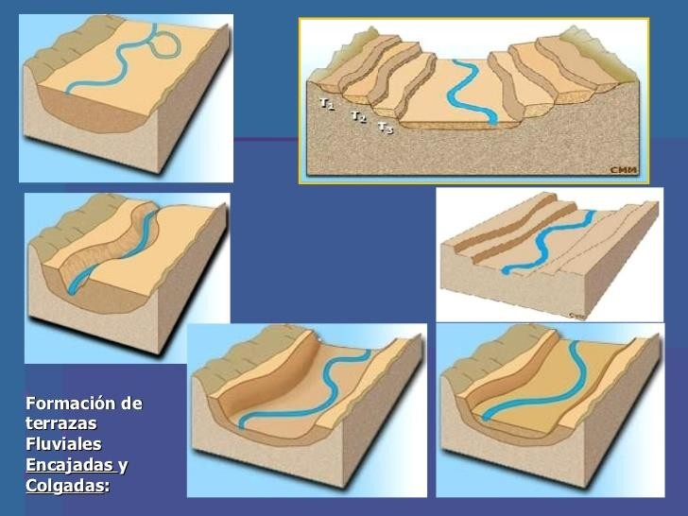

Slide 10
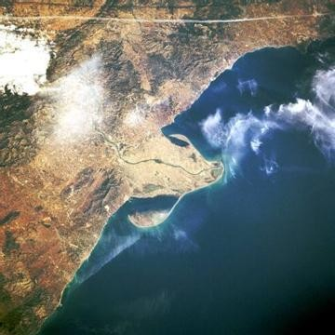
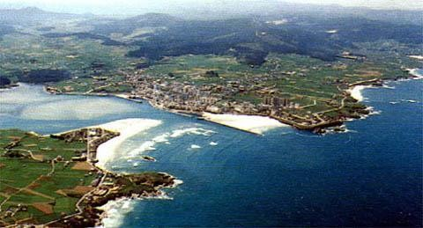
Al final del curso bajo: está la desembocadura del río. Cuando un río desemboca en el mar forma una desembocadura en función de:
La velocidad con que baja el río
La cantidad de sedimentos que transporta
La actividad del mar donde desemboca
Estuario
Delta

